Slide 1
Računalniška arhitektura – 2. domača naloga
Luka Šveigl

Slide 2
1. Naloga – navodilo
Napišite program v zbirnem jeziku za procesor ARM, ki prešteje število vejic, pik, klicajev in vprašajev v nizu NIZ ter zapiše rezultat v 8-bitno spremenljivko REZULTAT.
NIZ: .asciz “Koliko je v tem nizu vejic, pik, klicajev in vprašajev? Vesele praznike in srečno novo leto. Ostanite zdravi! Se slišimo…” REZULTAT: .byte 0

Slide 3
1. Naloga – uporabljeni registri
R0 – bazni register za naslavljanje naslova REZULTAT
R1 – bazni register za naslavljanje naslova NIZ
R2 – register, ki vsebuje znak ‘,’
R3 – register, ki vsebuje znak ‘.’
R4 – register, ki vsebuje znak ‘!’
R5 – register, ki vsebuje znak ‘?’
R6 – register, ki je števec ločil
R7 – register, v katerega naložimo posamezen znak niza

Slide 4
1. Naloga – Testni podatki in rezultat
Niz, podan v navodilu naloge
"Koliko je v tem nizu vejic, pik, klicajev in vprašajev? Vesele praznike in srecno novo leto. Ostanite zdravi! Se slišimo…“
Rezultat na teh podatkih – 5:
2 vejice
1 pika
1 klicaj
1 vprašaj
‘…’ je v ASCII predstavljen kot 1 znak (0x85), zato se ne šteje

Slide 5
1. Naloga – delovanje programa
Zanka, ki gre čez cel niz
Vsako iteracijo se prebere 1 znak
Znak se primerja z iskanimi vrednostmi
Če se ujema, se k števcu prišteje 1
Če je znak 0x00, se zanka ustavi
Po koncu zanke se vrednost števca shrani v REZULTAT

Slide 6
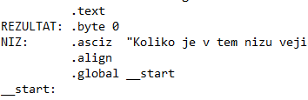
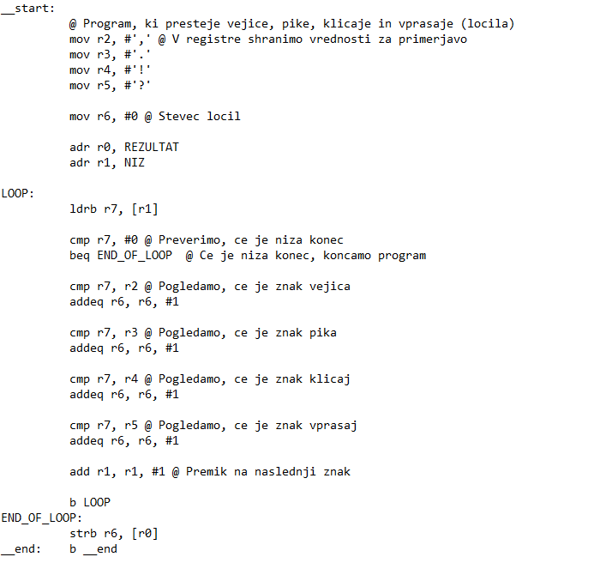
1. Naloga – koda

Slide 7
2. Naloga – navodilo
V zbirniku za procesor ARM napišite program, ki v tabeli predznačenih števil TABELA poišče največje in najmanjše število in ju zapiše v 16-bitni spremenljivki MIN in MAX. Iskanje največjega in najmanjšega števila izvedite v zanki. Kot komentar na koncu programa dopišite še najmanjšo in največjo vrednost (šestnajstiško) in na katerem indeksu se nahajata v tabeli. Prvi element ima indeks 0.
TABELA: .hword 1, 5, -1, 8, -130, 1024, 10, 64, -80, 256 MAX: .space 2 MIN: .space 2 VELIKOST_TABELE: .byte 10

Slide 8
2. Naloga – uporabljeni registri
R0 – bazni register za naslavljanje naslova TABELA
R1 – bazni register za naslavljanje naslova VELIKOST_TABELE
R2 – register, v katerem je shranjena vrednost VELIKOST_TABELE, uporabljen je kot števec.
R3 – register, v katerem je shranjena največja vrednost tabele
R4 – register, v katerem je shranjena najmanjša vrednost tabele
R5 – register, v katerega se shrani posamezno št. v tabeli
R6 – bazni register za naslavljanje naslovov MAX in MIN

Slide 9
2. Naloga – Testni podatki in rezultat
Testni podatek je tabela, podana v navodilu naloge
TABELA: .hword 1, 5, -1, 8, -130, 1024, 10, 64, -80, 256.
Rezultata programa:
MIN = -130 oz. 0xFF7E (indeks 4)
MAX = 1024 oz. 0x0400 (indeks 5)

Slide 10
2. Naloga – delovanje programa
Na začetku sta MIN in MAX prva vrednost v tabeli
Števec je enak VELIKOST_TABELE
Zanka gre čez vse elemente v tabeli
Vsak element primerja z registri, ki hranijo MIN in MAX:
Če je manjši od MIN, se shrani kot najmanjša vr.
Če je večji od MAX, se shrani kot največja vr.
Po vsaki iteraciji se števec zmanjša za 1
Zanka se ponavlja, dokler števec ne doseže 0
Na koncu se rezultata shranita v MIN in MAX

Slide 11
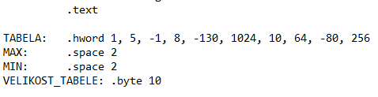
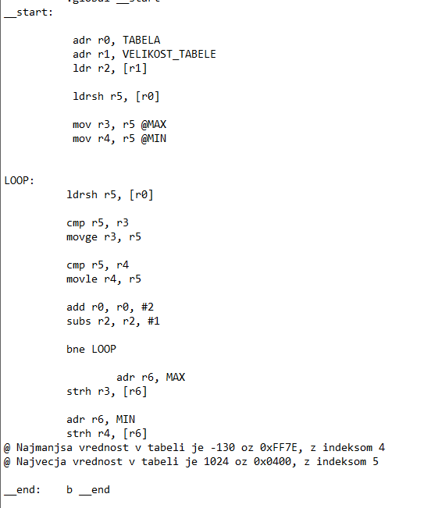
2. Naloga – koda

Slide 12
3. Naloga – navodilo
Napišite program v zbirnem jeziku za procesor ARM, ki izračuna rezultat pri celoštevilskem množenju dveh 8-bitnih nepredznačenih spremenljivk STEV1 in STEV2 brez ukaza za množenje. Rezultat zapišite v 8-bitno spremenljivko REZULTAT. Predpostavite lahko, da sta števili različni od 0. Program napišite tako, da v zanki prištevate k produktu STEV1 tolikokrat, kot je vrednost STEV2.
Pravilnost programa preverite na različnih testnih podatkih. Kot komentar na koncu programa zapišite še na katerih testnih podatkih ste preverili delovanje in kakšen je bil rezultat v desetiškem in šestnajstiškem zapisu.
STEV1: .byte 24 STEV2: .byte 7 REZULTAT: .space 1

Slide 13
3. Naloga – uporabljeni registri
R0 – bazni register za naslavljanje naslova STEV1
R1 – bazni register za naslavljanje naslova STEV2
R2 – register, v katerega naložimo vrednost STEV1
R3 – register, v katerega naložimo vrednost STEV2, uporabljen kot števec
R4 – register, v katerega shranjujemo vrednost ob seštevanju, hrani rezultat
R5 – bazni register za naslavljanje naslova REZULTAT

Slide 14
3. Naloga – Testni podatki in rezultat
Testni podatki in rezultati:
STEV1 = 24, STEV2 = 7, REZULTAT = 168 oz. 0xA8
STEV1 = 15, STEV2 = 15, REZULTAT = 225 oz. 0xE1
STEV1 = 2, STEV2 = 1, REZULTAT = 2 oz. 0x02
STEV1 = 3, STEV2 = 5, REZULTAT = 15 oz. 0x0E

Slide 15
3. Naloga – delovanje programa
Na začetku se kot rezultat shrani 0
Za števec zanke se uporabni vrednost STEV2
Zanka se izvaja, dokler števec ni enak 0:
Rezultatu se prišteje vrednost STEV1
Po koncu zanke, se v REZULTAT shrani vrednost registra, ki hrani zmnožek

Slide 16
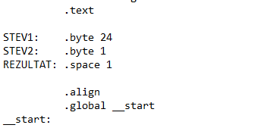
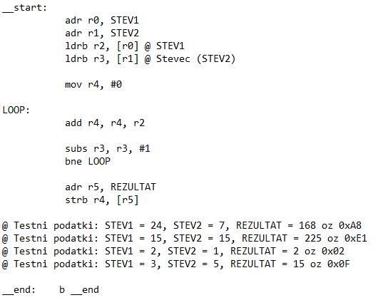
3. Naloga – koda

Slide 17
Vprašanja?

